Slide 1
Apresentação Conceitos de Microserviços

Slide 2
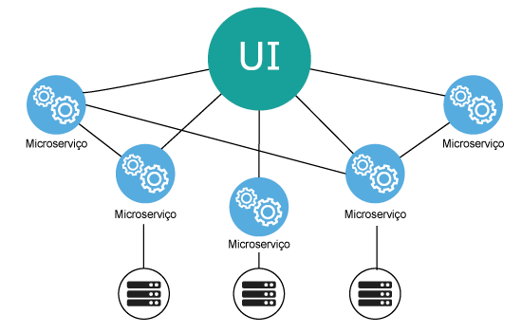
Microserviços: Abordagem arquitetural para o desenvolvimento de software em que o sistema é composto por vários serviços pequenos, independentes e autônomos.
Cada serviço é projetado para realizar uma funcionalidade específica de forma isolada, comunicando-se com outros serviços por meio de APIs.
Firjan
Agenda
Emails
SENAI
SESI
Trabalhe conosco

Slide 3
1. Descentralização
Autonomia: Cada serviço é independente e pode ser desenvolvido, implantado e escalado separadamente.
Governança descentralizada: Equipes responsáveis por cada serviço têm liberdade para escolher tecnologias, frameworks e bancos de dados que melhor atendam suas necessidades.
2. Escalabilidade
Escala horizontal: Serviços podem ser escalados individualmente com base na demanda específica, otimizando custos e desempenho.
Podemos contratar melhores planos de velocidade ou desempenho de acordo com o serviço específico.

Slide 4
3. Independência
Isolamento de falhas: Problemas em um serviço não afetam diretamente o funcionamento dos outros.
Ciclo de vida separado: Cada serviço pode ser atualizado ou substituído sem necessidade de interromper o sistema inteiro.
4. Comunicação
APIs: Os microserviços comunicam-se por meio de APIs (geralmente REST, gRPC ou mensagens).
Mensageria: Ferramentas como RabbitMQ ou Kafka são usadas para comunicação assíncrona entre serviços.
5. Desvantagens
Preço: Os microserviços exigem manutenção, banco de dados, domínios e servidores…
Latência: A comunicação entre serviços pela rede é mais lenta do que chamadas internas em um monólito.
Falhas de Rede: A distribuição entre serviços aumenta a chance de falhas na comunicação
Arquitetura Complexa: Dividir um sistema em vários serviços torna a arquitetura mais difícil de projetar, entender e gerenciar.

Slide 5
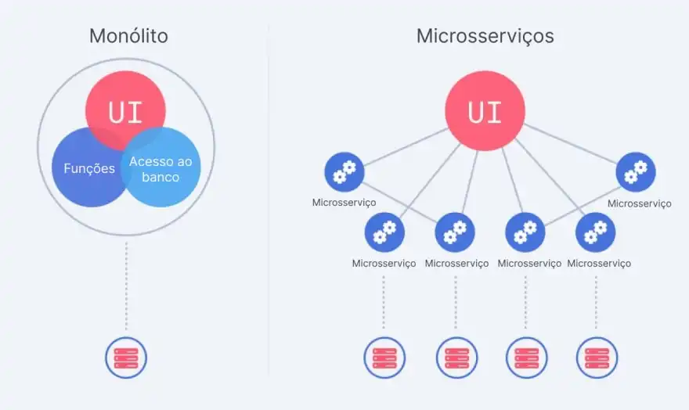
Diferença entre uma aplicação monolítica e um aplicação com micro serviços
Uma arquitetura monolítica, todas as funções e serviços de uma aplicação são acoplados e funcionam como uma única unidade.
Nas arquiteturas de microsserviços, as aplicações são criadas de modo que cada função principal é executada de maneira independente. Assim, as equipes de desenvolvimento podem criar e atualizar novos componentes para atender às mudanças nas necessidades empresariais sem interromper a aplicação como um todo.

Slide 6
Resumo de outros tipos de arquiteturas
Arquitetura Modular: É uma evolução do monolito, onde o sistema é dividido em módulos, mas ainda executado como uma única unidade.
  Camadas como controller, service e repository no backend de um monolito.
Arquitetura Event-Driven: Baseada em eventos, onde os serviços reagem às mudanças do estado de outros serviços.
  Ideal para sistemas que precisam de alta escalabilidade e reatividade.
  Kafka, RabbitMQ, AWS SNS/SQS.
  Ideal para Lives, Streaming, transações financeiras
Arquitetura de Microsserviços Baseada em Domínio (DDD - Domain-Driven Design)
  Uma variação dos microserviços com foco em modelar a aplicação em torno dos domínios do negócio.
Arquitetura Peer-to-Peer (P2P): Cada nó é cliente e servidor ao mesmo tempo. Muito usada em aplicações descentralizadas.
  Redes blockchain, torrent.

